Slide 1
6. MilujemE Slovensko región ČIERNA ORAVA (časť 2.)
Jaroslav Vencálek
Inštitút politológie FF PU v Prešove

Slide 2
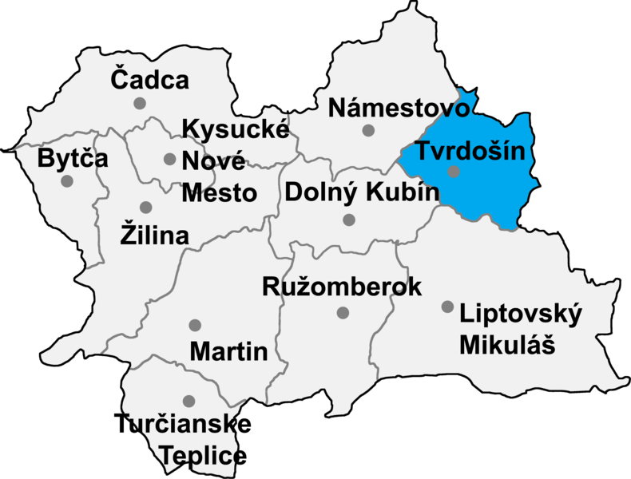
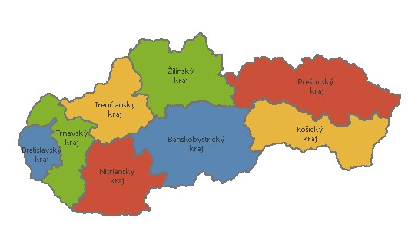
Milujeme Slovensko: Čierna Orava

Slide 3
Chránená krajinná oblasť Horná Orava
Najvýchodnejšia časť Oravskej kotliny medzi Vitanovou, Hladovkou a Suchou Horou dosahuje v blízkosti slovensko-poľskej štátnej hranice nadmorskú výšku okolo 750-790 m n. m. Za hranicou sa už rozprestiera povodie Čierneho Dunajca s dominantným centrom zimnej turistiky, rekreácie a prevádzkovaním bielych športov celého Poľska - mestom Zakopané. Bola to práve ona výrazná koncentrácia poľských rekreantov v takejto prihraničnej zóne, ktorá sa začala, najmä po vstupe oboch krajín do Európskej únie, výrazne presadzovať pri formovaní novodobej, kedysi zabudnutej časti Oravy.

Slide 4
Slatinné rašeliniská Čiernej Oravy
Postupným zarastaním silne zavodnených plôch, vznikajúcich po ústupe štvrtohorného kontinentálneho ľadovca, navyše stále vyživovaných silnými podzemnými vodnými zdrojmi, vznikli slatiny. Ich čierna, ťažká a mastná rašelina bola ekonomicky a balneologicky využívaná. Slatiny ešte viac zvýrazňovali človekom vnímanú plochosť reliéfu krajiny. V blízkosti hraničného prechodu Trstená - Chyžné sú od roku 2003 chránené na ploche 114 ha slatinné rašeliniská Páleniská a Jedliny.

Slide 5
Vzhľadom na chladnejšie a vlhšie podmienky vývoja Oravskej kotliny bolo toto územie oveľa viac poznamenané rozvojom tzv. rašelinových vrchovísk. Tie sú napájané predovšetkým zrážkovou vodou, a preto na rozdiel od slatín obsahujúcich veľké množstvo humusu, vrchoviská bývajú na výživné látky chudobné. Zamokrené plochy zarastajú hlavne rašelinníkom (Sphagnum). Ich vrchné časti sa rastom neustále omladzujú, zatiaľ čo ich spodné časti odumierajú a premieňajú sa na pravú rašelinu (ľahká a lámavá). Odumreté bunky rašelinníkov majú pri naplnení vodou schopnosť mnohonásobne zväčšiť svoj objem a tvoria akúsi prirodzenú zásobáreň vody.
Vstavačovec škvrnitý

Slide 6
V jarných mesiacoch, pri topení snehu v horách a za dažďov zadržiavaním vody, účinne zabraňujú rozvoju povodní. V priebehu leta zásobujú rieky nimi akumulovanou vodou. Pretože rašelinníky rastú najintenzívnejšie uprostred tvoriacich sa trsov, ich povrch sa stále vydúva a pri zemskom povrchu vytvára malé vrchy - odtiaľ aj pomenovanie tohto typu rašelinísk názvom vrchoviská. V najvýchodnejšom výčnelku chránenej krajinnej oblasti Horná Orava sa na ploche 429 ha rozkladajú Hladovské a Suchohorské bory - súvislé lesné rašeliniská, nachádzajúce sa severne od intravilánu obcí Hladovka a Suché Hory, vypĺňajú hraničné územie Slovenskej a Poľskej republiky. Pretože tieto vrchoviská sú porastené predovšetkým borovicou (Pinus uncinata), je od r. 2003 chránené územie pomenované "bory". Zo vzácnych druhov rašelinníkov rastú na oravských rašeliniskách Sphagnum imbricatum, Sphagnum papillosum, Sphagnum falax a Sphagnum dusenii. Rastliny žijúce na rašelinových stanovištiach nebývajú síce výraznejšie nápadnými, o to viac ale upútavajú pozornosť svojimi tvarmi či farbou kvetov alebo plodov. Zaujímavé sú mäsožravé rastliny, ku ktorým patria nezakoreňujúca bublinatka obyčajná (Utricularia vulgaris), tučnica obyčajná (Pinguicula vulgaris), či rosička okrúhlolistá (Drosera rotundifolia) alebo rosička anglická (Drosera anglica).

Slide 7
Z brusnicovitých rastlín sa na oravských vrchoviskách vyskytuje kľukva močiarna (Oxycoccus palustris) - jemný krík polihujúci na vankúšoch rašelinníkov a brusnica barinná (Vaccinium uliginosum), hustý vysoký krík s plazivým kmeňom a vzpriamenými vetvičkami. Hoci červené plody kľukvy, trochu väčšie ako má brusnica, alebo modročierne plody brusnice barinnej, môžu u citlivejších osôb spôsobiť nevoľnosť a dávenie, bývajú často využívané na konzumáciu. Čučoriedkám podobné plody brusnice barinnej, spôsobujú pri väčšom požití stavy podobné pocitom opitosti. Nie náhodou sa jej v blízkosti oravských vrchovísk (Hladovka, Suchá Hora) hovorí "šalenica".
Klikva močiarna

Slide 8
K slovenským „magurám“ patria aj tie „Oravské magury“
Pohraničnú slovensko-poľskú časť tvorí ich najvýchodnejší, až k Tichej doline (hranica Západných Tatier) tiahnuci sa, dlhý, karpatským flyšom zaoblený horský chrbát Oravickej Magury, kulminujúci v hraničnom vrchole rovnomennej Magury (1231 m) - v Poľsku nazývanej Magura Witowska.
Samotný názov "magura" vyjadroval vo valašskej terminológii akýsi predĺžený horský chrbát, a Valachov, kolonizujúcich túto krajinu, bolo na Orave dosť. V povodí Oravice majú podľa výskumov Andreja Kavuljaka valašský pôvod svojho založenia obce: Brezovec, Hladovka, Suchá Hora, Vitanová a Zábiedovo. Preto bola tamojšia krajina známa v dávnej minulosti predovšetkým valašským chovom oviec.
Oravická Magura (tretí najvyšší vrchol Skorušinských vrchov)

Slide 9
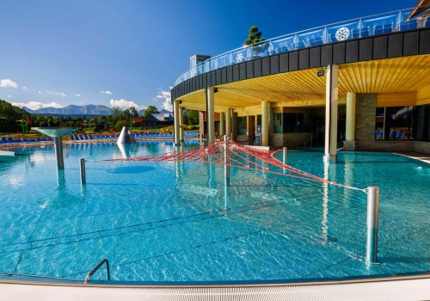
Kedysi zabudnutá krajina - dnes predovšetkým vďaka termálnym vodám centrum turizmu
Stáť na brehu Oravskej priehrady alebo vydať sa z Nižnej cez Tvrdošín do Trstenej a ďalej k cestným hraničným priechodom do Poľska (Trstená - Chyžné, Suchá Hora - Chocholów) znamená uvedomiť si, že génius loci Tvrdošína a okolia je v značnej miere ovplyvnený životom ľudí Oravskej kotliny. Jej nápadne plochý reliéf, z juhu ohraničený zalesnenými svahmi Skorušinských vrchov a severnými výbežkami Stredných Beskýd (Oravská Magura, Oravská vrchovina), plynule prechádza do priľahlej oravskej časti Poľska.
Suchá Hora – hraničný prechod do Poľska
Chocholów; termálne bazény

Slide 10
A práve odtiaľ, z oblasti Zakopaného, prúdia od začiatku 3. tisícročia cez Vitanovú proti horskému toku Oravice, tisícky poľských rekreantov, objavujúcich od roku 2009 neopakovateľný fenomén najvyššie položeného, v nadmorskej výške 790 m sa nachádzajúceho, slovenského centra rekreácie, tvoreného termálnym kúpaliskom a aquaparkom Oravice. Možno sa domnievať, že už dávno predtým génius loci Oravíc mal charakter akéhosi stredu, centra, či uzla. Oravice boli vždy akýmsi centrom pomyselného vejára, ktorý prostredníctvom dvoch horských dolín (Tichá a Mihulčie) spájal Vonkajšie Západné Karpaty prostredníctvom ďalších troch dolín (Bobrovecká, Juráňová a Suchá, patriace západotatranskej Osobitej) s horskou klenbou Vnútorných Západných Karpát. Na území Slovenska je to zrejme jediné miesto, ktorého polohový aspekt génia loci na styku Vnútorných a Vonkajších Západných Karpát má takýto nevšedný význam. Oravice boli vždy uzlom turistických výprav tak do Skorušinských vrchov (Magura 1231 m, Skorušina 1314 m), ako aj do Podtatranskej brázdy (Habovka, Zuberec), či do masívu západotatranskej Osobitej (Osobitá 1687 m, Bobrovec 1658 m, Lúčna 1653 m).

Slide 11
Keď bola v roku 1608 založená na Oraviciach údolná osada, jej trvanie bolo veľmi krátke. Potom, čo v roku 1622 zanikla, územie slúžilo zase len na pasenie oviec, na kosenie trávy a sušenie sena, či ťažbu dreva. Skutočný bod zvratu (bod singularity) nastal na Oraviciach takmer po štyroch storočiach, keď boli geologickým prieskumom objavené a z hĺbky 1606 m napokon čerpané zdroje 57 °C teplej geotermálnej vody.
Čiastočne dokončený (v r. 2009) projekt výstavby aquaparku Oravice, spolu s termálnym kúpaliskom, má vďaka vysokému záujmu návštevníkov (predovšetkým z neďalekej oblasti Zakopané) skvelé predpoklady pre ďalší rozvoj. Geotermálna voda, chladená na teplotu 28 – 37 °C, zásobuje sériu aquaparkových nádrží s rekreačno-rehabilitačným využitím. Siričito-vápenato-horečnatá termálna voda, s vysokým obsahom železa, blahodarne pôsobí svojimi účinkami pri terapiách chorôb pohybového ústrojenstva, či pri zápaloch a iných ochoreniach močových ciest.

Slide 12
Región goralského nárečia poľskej Oravy
Pomenovanie oravských poľských obcí sa môže ľuďom, neznalým historického vývoja územia, zdať veľmi zvláštne. Názvy tamojších obcí totiž majú slovenský pôvod.
Hornooravský zjednocujúci krajinný fenomén bol na základe politických dohôd z roku 1920 (konferencia veľvyslancov Poľska a Československa) rozdelený na dve časti: slovenskú a poľskú. Súčasťou Poľska sa stalo 12 hornooravských obcí: Bukovina-Podskalie, Dolná Lipnica, Dolná Zubrica, Harkabúz, Horná Zubrica, Chyžné, Jablonka, Orávka, Pekelník, Podvlk, Sarna, Vyšná Lipnica.

Slide 13
Región oravského goralského nárečia v SR
Keď sa ale Slovenská republika a Poľská republika stali v roku 2004 členmi Európskej únie a neskôr aj účastníkmi tzv. Schengenských dohôd, oveľa dôležitejší význam ako hraničné kamene Slovenska a Poľska opätovne získali tie znaky vývoja Oravskej kotliny, ktoré dlhodobo ovplyvňovali život obyvateľov, etnografmi zaraďovaných k tzv. oravskému goralskému nárečiu. (Zo slovenskej časti Oravy obyvatelia 11 obcí; Suchá Hora, Hladovka, Zákamenné, Rabča, Rabčice, Oravské Veselé, Sihelné, Mútne, Novoť, Oravská Lesná, Oravská Polhora).

Slide 14
Múzeum oravskej dediny Zuberec-Brestová

Slide 15
Zoznámte sa so životom obyvateľov Oravy
Od roku 1975 majú návštevníci Zuberca - Brestovej možnosť zoznámiť sa v tamojšom Múzeu oravskej dediny s životom Oravcov, tak ako vyzeral v období od prvej polovice 18. storočia do tridsiatych rokov 20. storočia. Na drevených ľudových stavbách neuniknú pozornosti návštevníkov štíty domov, tvorené početnými lomenicami a podlomenicami, často v hornej časti štítu ukončenými polkužeľovými ozdobnými prístreškami. Múzejná expozícia pripomína hrnčiarsku, kožušnícku, obuvnícku, krajčírsku, ale predovšetkým plátenicku a farbiarsku tradíciu, spájanú zo zhotovovaním modrotlače. Vody z Oravy smerovali prostredníctvom dômyselných náhonov k vodným mlynom, pílam či "len" k napájaniu dobytka. Mosty cez vodné toky neexistovali, komunikačným potrebám slúžili brody. Prvý most cez rieku Oravu, postavený v r. 1774 Michalom Matejčíkom z Brezy, bol činom natoľko výnimočným, že priniesol jeho autorovi povýšenie do šľachtického stavu.

Slide 16
Život na goralských lazoch
V každej dedine sa vymeriavali dlhé pásy krajiny kolmo k údolnej osi potoka. Tie smerovali do voľnej krajiny k horským chrbtom. V údoliach pri ceste vznikajúce domy vytvárali základy budúcich obcí ulicového alebo potočného pôdorysného typu.
Ako prebiehal život v najmladších dedinách, zakladaných na Orave na prelome 17. a 18. storočia, znázorňuje časť, venovaná tzv. "goralským lazom".
Jednotiacim prvkom výstavných expozícií Múzea oravskej dediny je drevo. S drevom musel vedieť pracovať každý hospodár, lebo to sprevádzalo človeka od kolísky až do hrobu.

